Slide 1
Математическая
регата

Slide 2


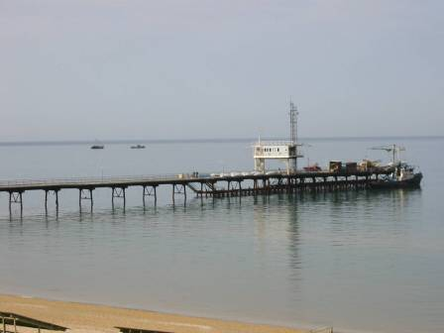


Slide 3
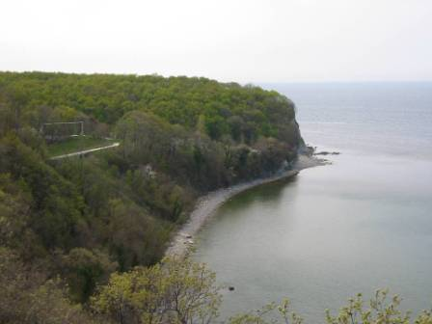

Slide 4
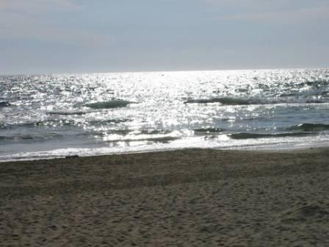

Slide 5
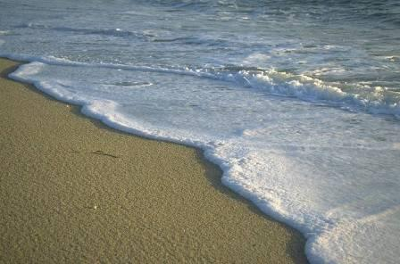

Slide 6
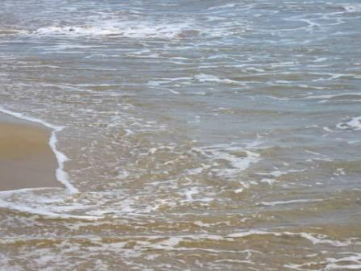

Slide 7
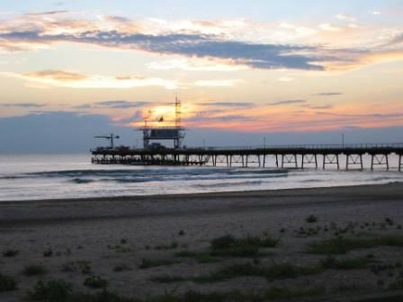

Slide 8
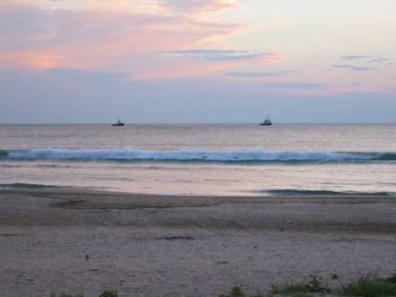

Slide 9
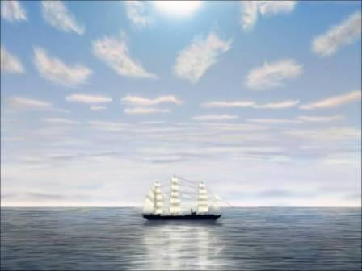
Первый
заплыв ...

Slide 10

Великие
1
2
3
4
5
6
7
Логика
1
2
3
4
5
6
7
Интеллект
1
2
3
4
5
6
7
Кот в мешке
1
2
3
4
5
6
7
Второй заплыв

Slide 11
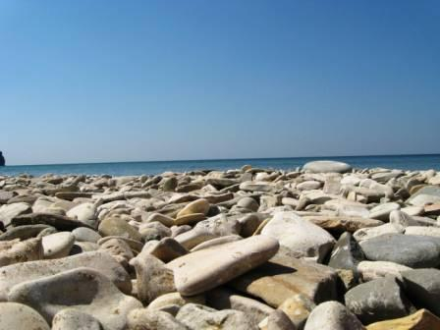

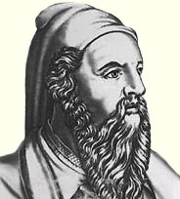

Великие …
1. Теорему Пифагора доказал…
Архимед;
Фалес;
Пифагор.
Пифагор Самосский (около 570 — около 500 до н. э.), древнегреческий мыслитель, религиозный и политический деятель, основатель пифагореизма.
Игровое
поле

Slide 12
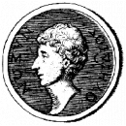

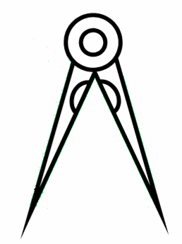
Великие …
2. По мнению Овидия этот геометрический инструмент был изобретен в Древней Греции …
Публий Овидий Назон
— один из самых даровитых римских поэтов.
Треугольник;
циркуль;
линейка.
Игровое
поле

Slide 13

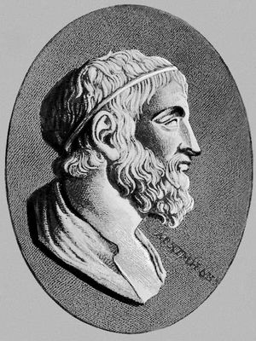
Великие …
3. Этот математик жил и работал в городе Сиракузы на острове Сицилия …
Архимед;
Пифагор;
Фалес.
Архимед
- древнегреческий учёный, математик и механик.
Игровое
поле

Slide 14
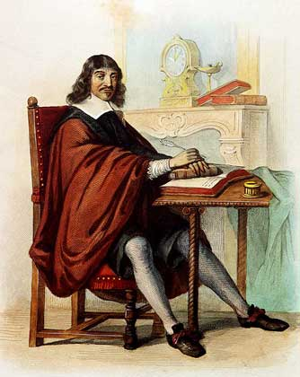
Великие …
4. В 1637 году он ввел понятие переменной величины и функции. Его именем названа система координат на плоскости…
Декард Рене Картезий
- французский философ, математик и естествоиспытатель.
Архимед;
Лейбниц;
Декарт.
Игровое
поле

Slide 15
Великие …
5. Он был не только знаменитым математиком, но и физиком. Ему удалось определить с помощью закона физики, из чистого ли золота сделана корона царя Гиерона …
Евклид;
Гаусс;
Архимед.
Архимед
- древнегреческий учёный, математик и механик.
Игровое
поле

Slide 16
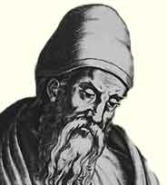
Великие …
6. Он жил и работал в Александрии, где создал математическую школу. Его главный труд изложен в книге «Начала»…
Лейбниц;
Евклид;
Архимед.
ЕВКЛИД
- древнегреческий математик, автор первых дошедших до нас теоретических трактатов по математике.
Игровое
поле

Slide 17
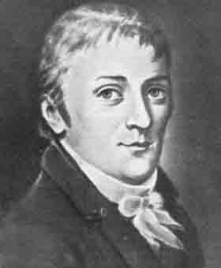
Великие …
7. Он завещал выгравировать правильный 17-угольник, вписанный в круг, на своем надгробном памятнике …
Магницкий;
Гаусс;
Ферма.
Гаусс Карл Фридрих
- немецкий математик, внёсший фундаментальный вклад также в астрономию и геодезию.
Игровое
поле

Slide 18
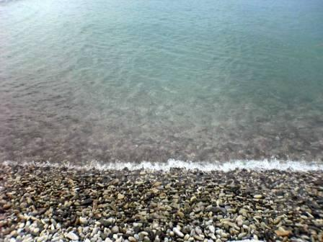

Логика …
1. Пять друзей обменялись рукопожатиями. Сколь рукопожатий было сделано?
25;
15;
10.
Игровое
поле

Slide 19
Логика …
2. У Саши из 10 ответов 5 правильные, а у Леши из 5 только 3 верных. Чей результат лучше?
У Леши;
у Саши;
оба хороши.
Игровое
поле

Slide 20
Логика …
3. Какое наибольшее число можно записать при помощи четырех единиц ?
1111;
11¹¹;
1*1*1*1.
Игровое
поле

Slide 21
Логика …
4. Как изменится дробь если числитель ее увеличить на знаменатель? Она увеличится …
На 1;
на 10;
не изменится.
Игровое
поле

Slide 22
Логика …
5. Первое предлог, второе летний дом, а целое порою решается с трудом…
Уравнение;
неравенство;
задача.
Игровое
поле

Slide 23
Логика …
6 . Пять Дедов Морозов за 5 часов соберут 5 подарков. Сколько Дедов Морозов за 100 часов соберут 100 подарков ?
5;
100;
50.
Игровое
поле

Slide 24

Логика …
7. За покупку нужно заплатить 19 рублей. У вас только двухрублевые монеты, а у кассира только пятирублевые. Как вы расплатитесь?
Предложите свой
вариант решения
Игровое
поле

Slide 25
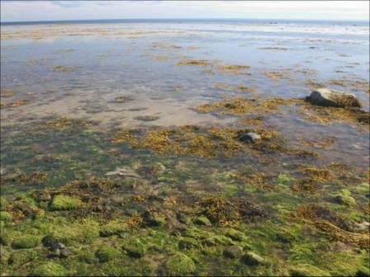
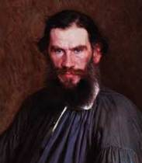
Интеллект …
1. По мнению Л.Н.Толстого, каждый человек подобен дроби. Числитель – это то, что человек собой представляет. А что представляет, по мнению писателя, знаменатель этой дроби?
То, как этот человек выглядит;
то, что он о себе думает;
то, что про него думают другие.
Игровое
поле

Slide 26
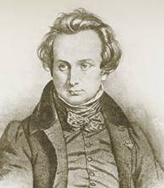
Интеллект …
2. Виктор Гюго заметил однажды, что разум человеческий владеет тремя ключами, позволяющими людям знать, думать, мечтать. Выберите, какие это ключи.
Красота, разум, истина;
цвет, звук, мысль;
буква, цифра, нота.
Игровое
поле

Slide 27
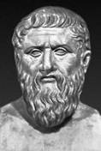
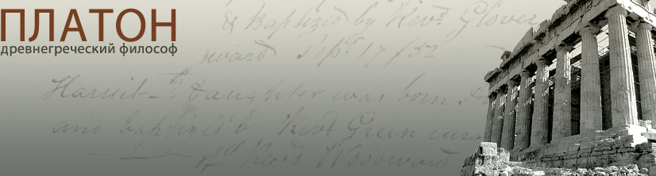
Интеллект …
3. Что означает слово «теэтет»?
Разговор с глазу на глаз;
союз греческих букв теэ и тета;
имя древнегреческого математика.
Игровое
поле

Slide 28
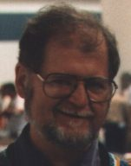
Интеллект …
4. Американский математик Ларри Нивен утверждал, что математику нельзя изучать, наблюдая, как это делает…
Другой математик;
сосед;
жена.
Игровое
поле

Slide 29
Интеллект …
5. Хи – это ….
χ
Корейское блюдо с добавлением уксуса;
восклицание преподавателя с уксусным видом;
греческая буква алфавита.
Игровое
поле

Slide 30
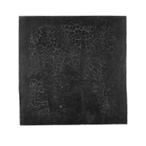

Интеллект …
6. Намалевал художник на холстине,
И слава по миру идет о той картине,
В ней разместился в аккурат…
Российский нефтяной магнат;
сибирский овощной салат;
чернее черного квадрат.
Игровое
поле

Slide 31
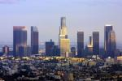
Интеллект …
7. Русские дети в городе Лос - Анджелесе решили пошутить и запустили в школу трех свиней. При этом написали на них краской номера 1,2 и 4.
Неделю американская
полиция искала…
Детей, которые это сделали;
свиней, которые разбежались;
свинью под номером 3.
Игровое
поле

Slide 32
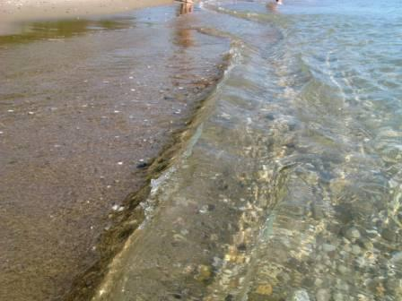
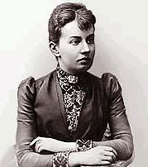
Кот в мешке …
1. Ее знакомство с математикой произошло в 8 лет, так как стены ее комнаты были оклеены листами с записями лекций по математике. Кто она?
Надежда Крупская;
Галина Брежнева;
Софья Ковалевская.
Софья Васильевна Ковалевская
— русский математик и механик, с 1889 года член-корреспондент Петербургской АН.
Первая в мире женщина-профессор.
Игровое
поле

Slide 33
Кот в мешке …
2. Это слово имеет латинское происхождение, означающее «лен», «льняная нить», «шнур», «веревка». В каком значении мы употребляем его сейчас на уроке математики?
Отрезок;
линия;
луч.
Игровое
поле

Slide 34

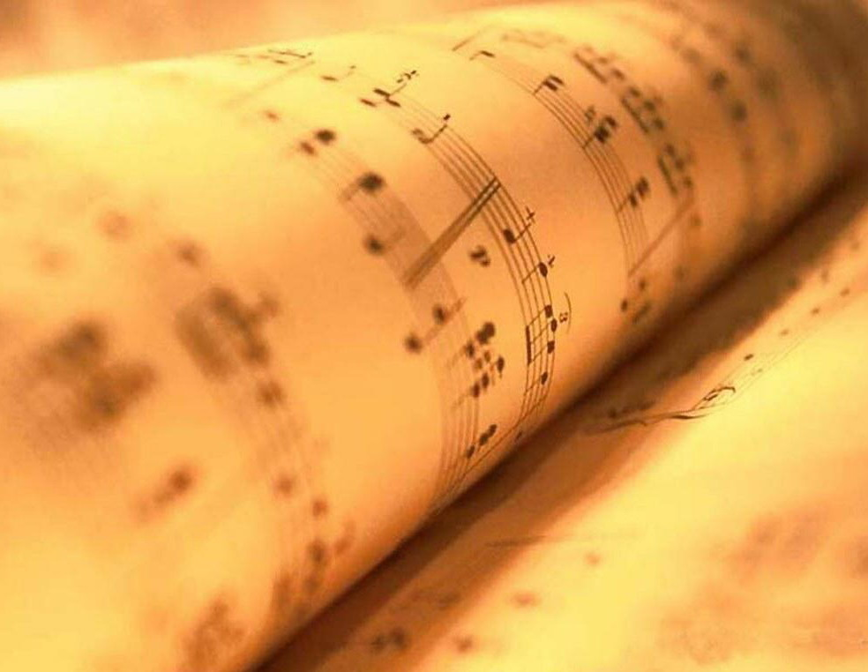
Кот в мешке …
Поздравляем !
Вы получаете
3 балла…
Если представитель именно вашей команды
за 2 минуты найдет в Интернете
ответ на вопрос:
«Какую теорему называют теоремой невесты?»
Игровое
поле

Slide 35
Кот в мешке …
4. … одного не ждут
Все;
семеро;
другие.
7
Игровое
поле

Slide 36
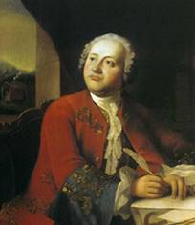
Кот в мешке …
5 .Назовите имя математика.
Михаил;
Николай;
Никита.
Михайло Васильевич Ломоносов
— первый русский учёный-естествоиспытатель мирового значения, химик и физик, поэт, художник, историк, поборник развития отечественного просвещения, науки и экономики, основоположник молекулярно-кинетической теории, науки о стекле.
Игровое
поле

Slide 37

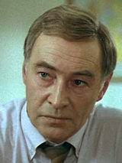
Кот в мешке …
6. Сколько «мгновений» было у весны ?
17;
15;
13.
17
Игровое
поле

Slide 38
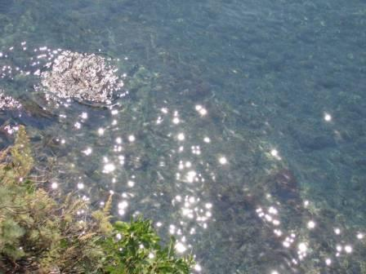
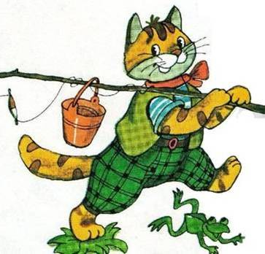
Кот в мешке …
7. Задайте любой теоретический вопрос своим соперникам.
Игровое
поле

Slide 39
Второй
заплыв ...

Slide 40
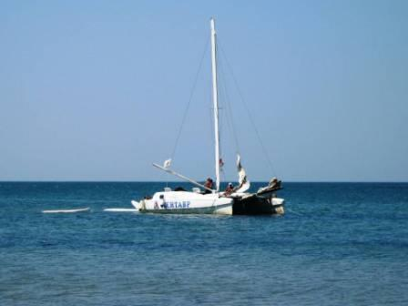

Команда №1
Команда №2

Slide 41


Первая женщина –
математик – Гипатия.
Да

Slide 42
Если два угла имеют общую вершину ,
то они смежные.
Нет

Slide 43
Катет – это наибольшая сторона в прямоугольном треугольнике.
Нет

Slide 44
Диаметр в два раза больше радиуса.
Да

Slide 45
Циркуль – инструмент для построения окружностей.
Да

Slide 46
Чтобы построить график функции достаточно двух точек.
Нет

Slide 47
99 самое большое
двузначное число.
Да

Slide 48
1% метра – это 1 мм.
Нет

Slide 49
Число 10 000 в древности называлось «тьмой».
Да

Slide 50
Произведение всех чисел от -5 до 5 равно 1.
Нет
Назад

Slide 51

Масса одного кубического метра воды равна 1 тонне.
Да

Slide 52
Ньютон это английский математик больше известный своими физическими законами.
Да

Slide 53
Точка, лежащая на отрезке называется серединой отрезка.
Нет

Slide 54
Две пересекающиеся прямые имеют только одну общую точку.
Да

Slide 55
Через три любые точки можно провести прямую.
Нет

Slide 56
Градус –это древнейшая единица измерения углов.
Да

Slide 57
Множитель в буквенном выражении называется переменной.
Нет

Slide 58
15 секунд составляют 1/3 часа
Нет

Slide 59
Л.Н.Толстой занимался составлением задач.
Да

Slide 60
Квадрату стороны равна площадь квадрата.
Да
Итог

Slide 61



Наши поздравления
победителям !

Slide 62





10 !
Назад

Slide 63


25
30
Саша
Леша
5
3
<
10
5
Назад

Slide 64


1111
1*1*1*1= 1
11¹¹ = 11 * 11 *…* 11
11
(11¹¹= 285 311 670 611)
Назад

Slide 65
а
а
+
в
в
в
а
+
в
−
а
в
1
Назад

Slide 66
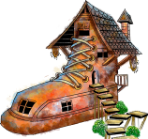
ЗА
ЗА
дача
+
ЗАДАЧА
Назад

Slide 67


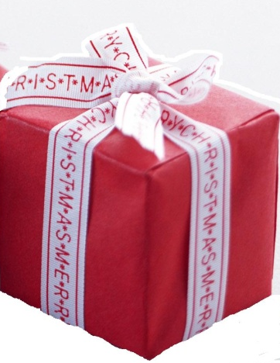


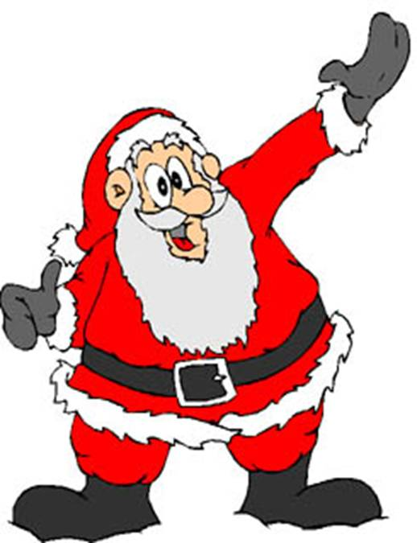
Значит, 100 подарков за 100 часов
5 подарков : 5 ч = 1 подарок в час
5 Дедов Морозов
5 ч
Назад

Slide 68
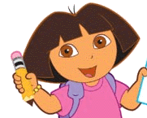

Касса
5 р
5 р
5 р
2 р
2 р
2 р
2 р
2 р
2 р
2 р
2 р
2 р
19 р
2 р
2 р
2 р
12
Назад

Slide 69

Используемая литература:
Журнал Математика (приложение к 1 сентября) - №13 2007, № 15, 16 2008;
http://www.webman.ru/animation/main.htm ;
http://vechnostb.narod.ru/Animashki.html ;
http://svetlanal.narod.ru/anim.html ;
http://www.072.help-rus-student.ru/text/005.htm ;
http://www.webman.ru/animation/main.htm ;
http://vechnostb.narod.ru/Animashki.html ;
http://svetlanal.narod.ru/anim.html ;
http://itn.ru/communities.aspx?cat_no=71060&lib_no=71251&tmpl=lib ;
http://www.072.help-rus-student.ru/text/005.htm ;
http://touching.ru/article/tekst_library/Pifagor_stih i ;
Энциклопедия «Математика». – М.: Просвещение, 2007.

